Slide 1
Белый (полярный) медведь
Выполнила:
Педагог Мельникова Людмила Ивановна

Slide 2
Белые медведи живут на Крайнем Севере у берегов Северного ледовитого океана

Slide 3
Полярный медведь одно из самых крупных и красивых животных на Земле!!!

Slide 4
Времена года не влияют на цвет шерсти, он всегда белоснежный
зима
лето

Slide 5
Полярный медведь владеет плаванием в совершенстве

Slide 6
Белые медведи никогда не скользят по льду. Благодаря широким ступням им удобно ходить и плавать

Slide 7
ГРОЗНЫЙ ХИЩНИК ПИТАЕТСЯ МОРЖАМИ, ТЮЛЕНЯМИ, РЫБОЙ, ПЕСЦАМИ, ПТИЦЕЙ

Slide 8
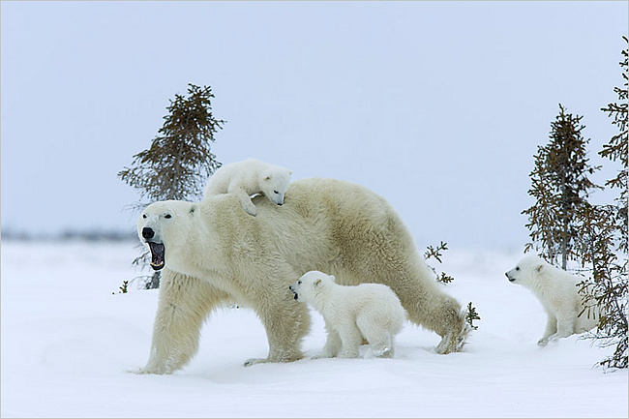
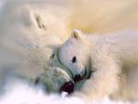
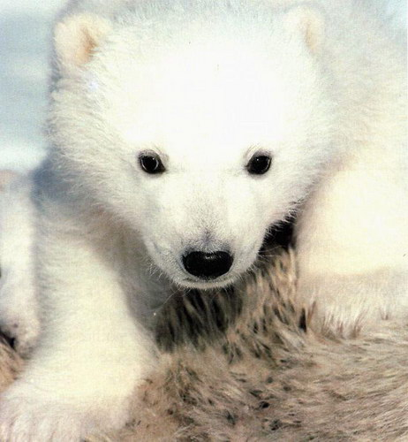
Медведица – заботливая мама!!!

Slide 9
Спасибо за
внимание!!!!

